Slide 1
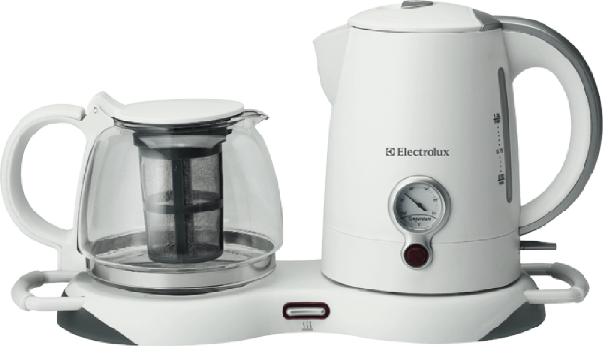
NG系列产品
产品名称：电热水壶（茶盘）
产品型号：EEK055
容量：1.0L
额定电源：220-240V~50Hz
额定功率：1850-2200W
市场零售价：499.00
劲爆价： 225.00
库存量：1378pcs
产品卖点：茶壶保温底座，水温控制指示，耐高温玻璃茶壶。

